Slide 1

Hospodářská politika státu na příkladu české ekonomiky
prof. Mgr. Ing. Michal Tvrdoň, Ph.D.
Katedra ekonomie a veřejné správy

Slide 2
Úvod
Postavení ČR v Evropské unii a další vývoj?
Vyvstává mnoho otázek typu:
Kdy doženeme „západní Evropu“ ?
Je pro nás členství v EU přínosné?
Jaké jsou možnosti dalšího vývoje?
Vstoupit nebo nevstoupit do eurozóny?
Stárnutí populace vs. migrace.
Využití evropských dotačních peněz na rozvoj ČR
Cílem každého vyspělého státu je zvyšování společenského blahobytu skrze ekonomický růst, ale i další aspekty….
Notes:
csvukrs

Slide 3
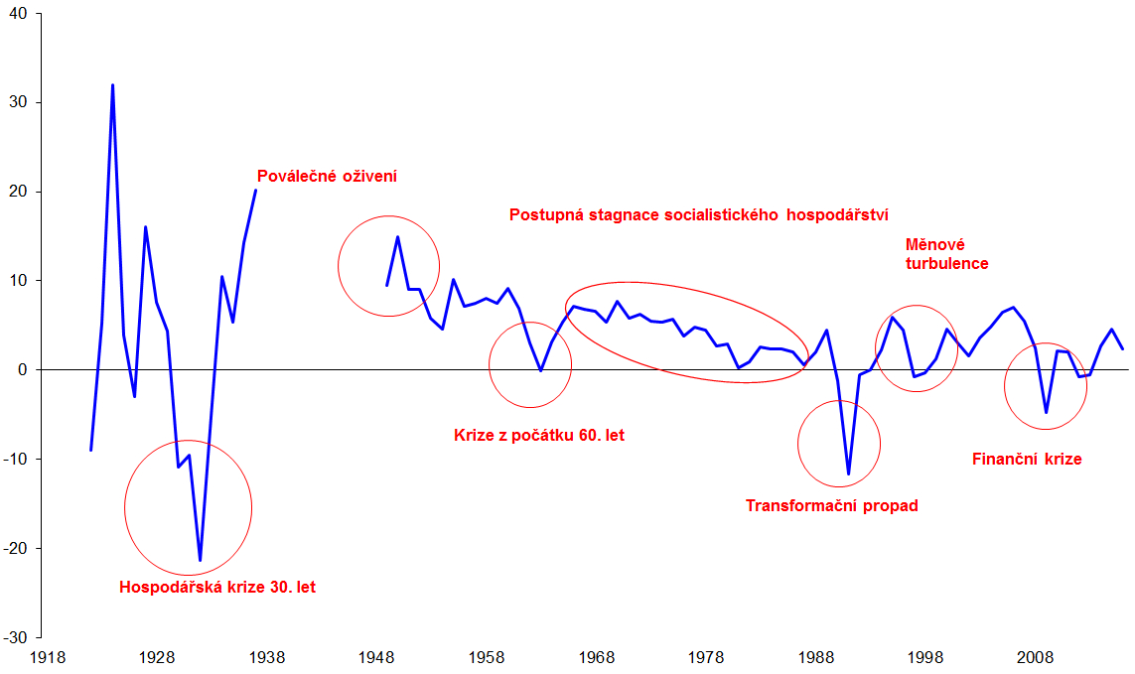
Vývoj reálného HDP
Notes:
csvukrs

Slide 4
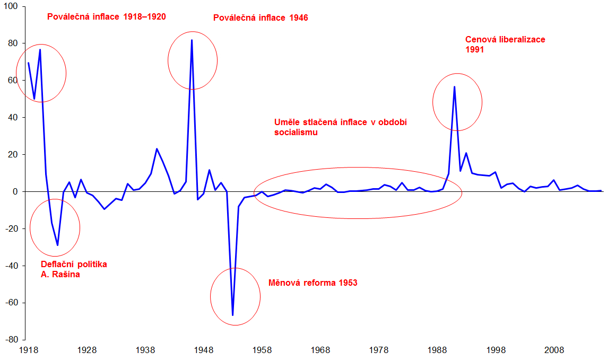
Vývoj inflace
Notes:
csvukrs

Slide 5
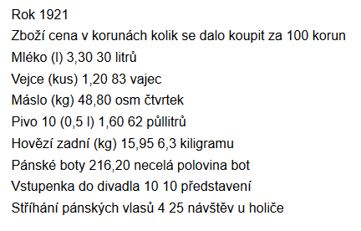
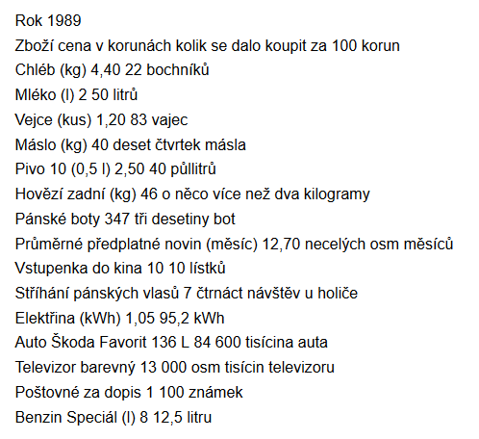
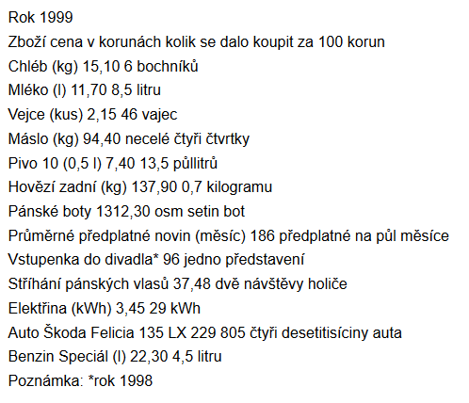
Vývoj inflace
Notes:
csvukrs

Slide 6
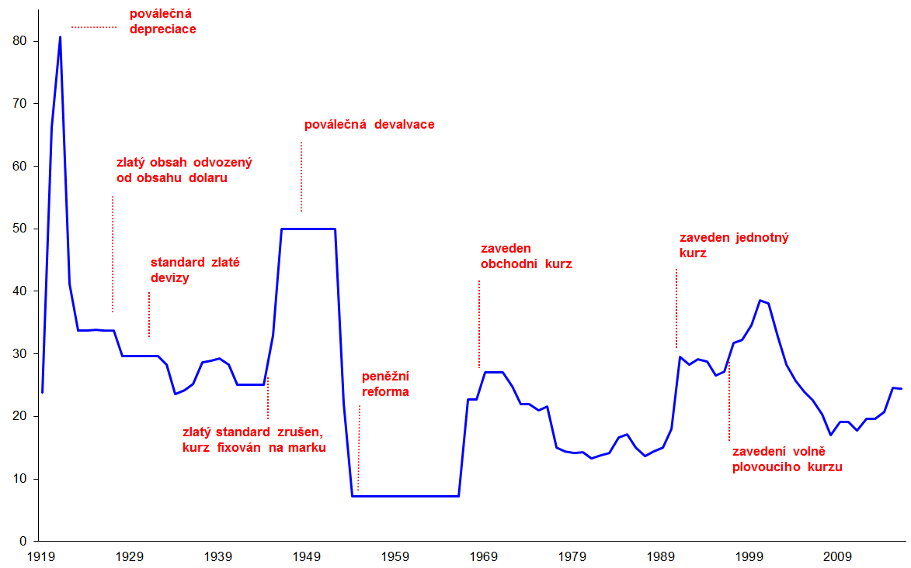
Vývoj kurzu koruny vůči dolaru
Notes:
csvukrs

Slide 7
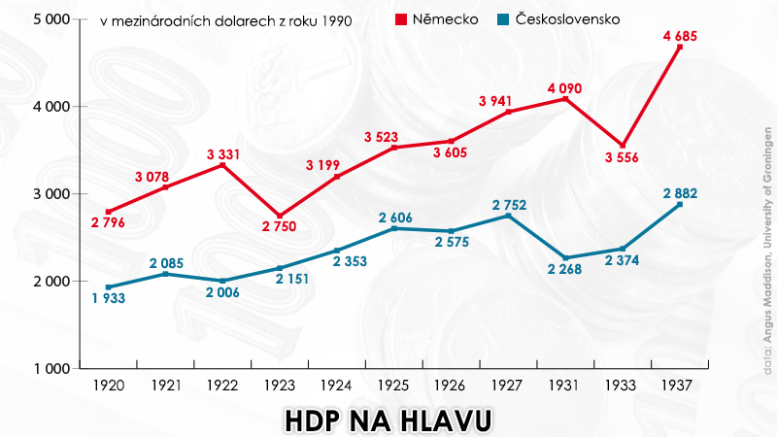
Česká vs. německá ekonomika za první republiky
Notes:
csvukrs

Slide 8
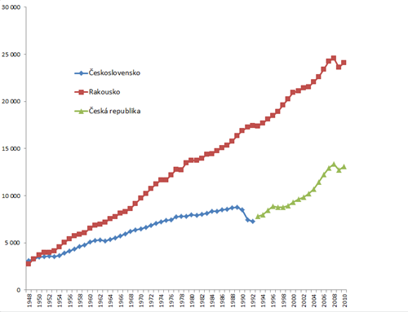
Česká vs. rakouská ekonomika od roku 1948
Notes:
csvukrs

Slide 9
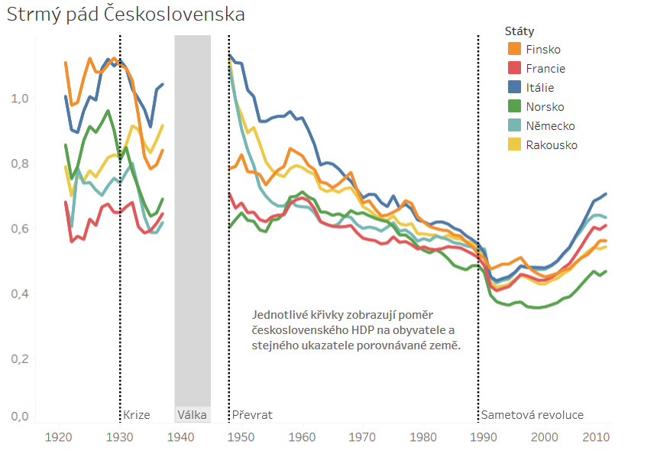
Vývoj postavení ČR (ČSSR) vůči vybraným zemím
Notes:
csvukrs

Slide 10
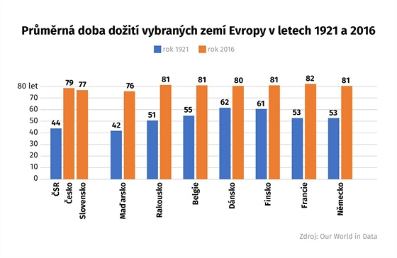
Notes:
csvukrs

Slide 11
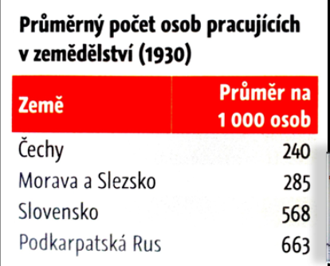
Notes:
csvukrs

Slide 12
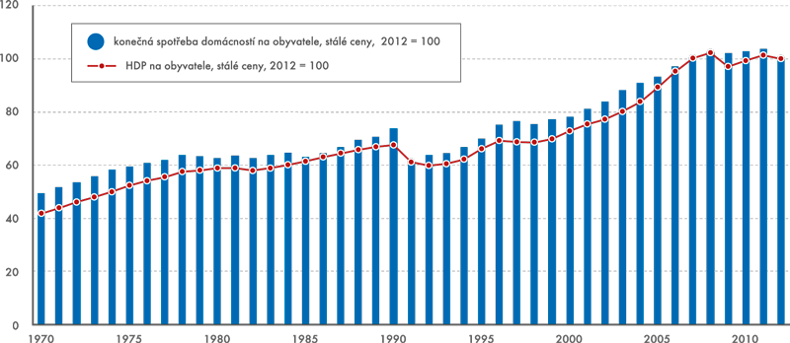
Vývoj HDP/ob. a konečné spotřeby domácností
Notes:
csvukrs

Slide 13
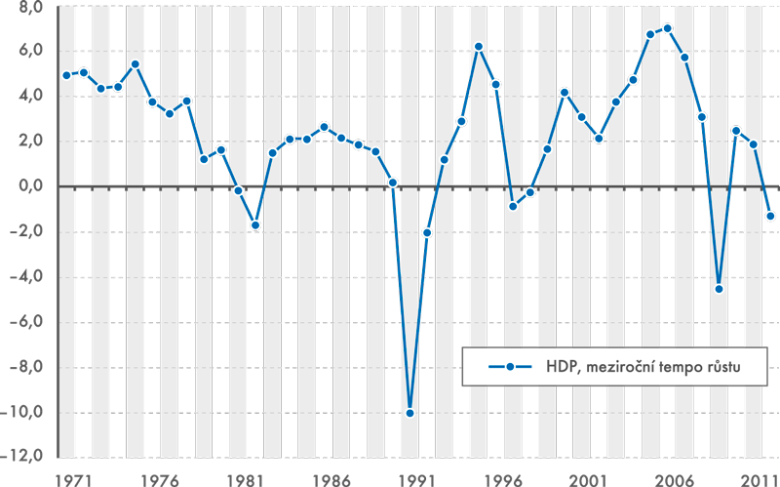
Vývoj reálného HDP v čase
Notes:
csvukrs

Slide 14
Vývoj reálného HDP v čase
Notes:
csvukrs

Slide 15
Vývoj reálného HDP v čase
Notes:
csvukrs

Slide 16
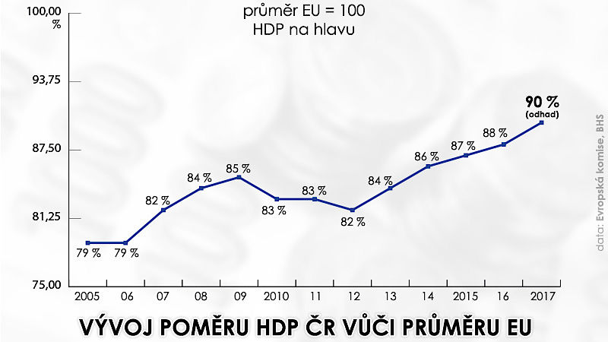
Vývoj reálného HDP v čase
Notes:
csvukrs

Slide 17
Relativní ekonomická úroveň (HDP v PPS)
Notes:
csvukrs

Slide 18
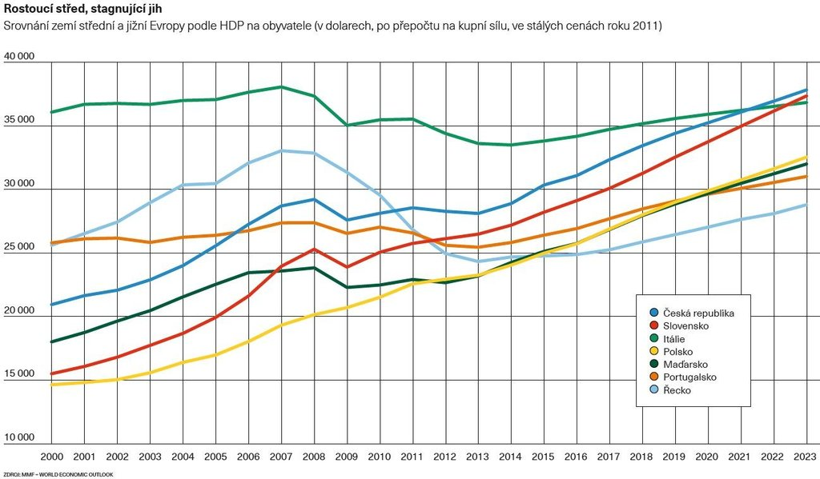
Relativní ekonomická úroveň (HDP v PPS)
Notes:
csvukrs

Slide 19
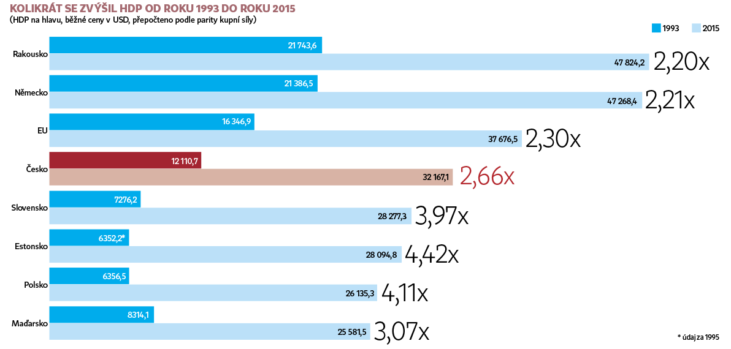

Slide 20
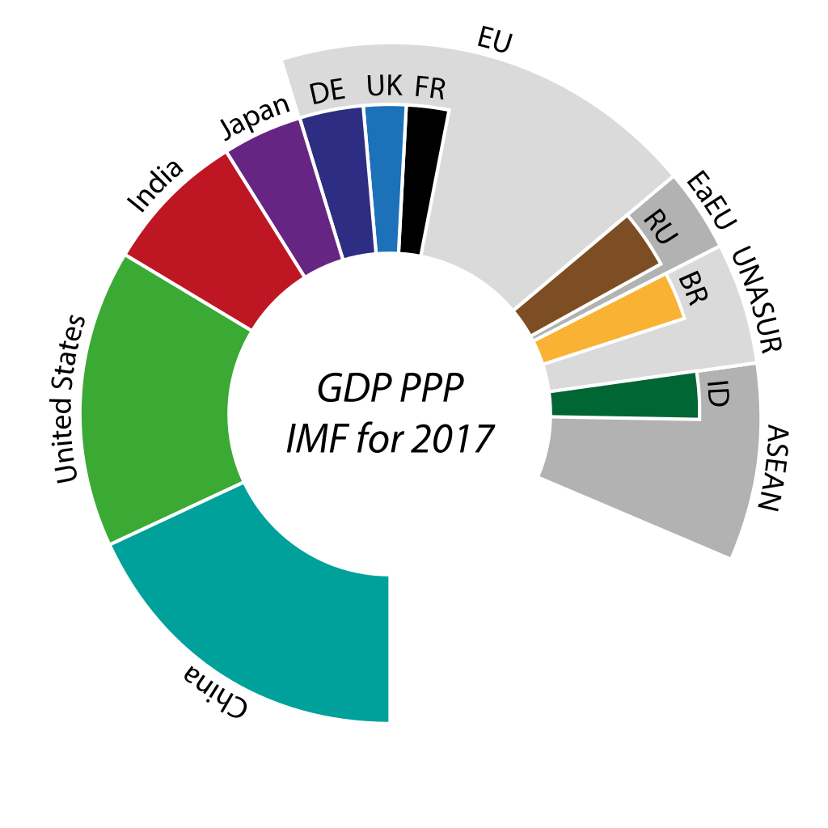

Slide 21
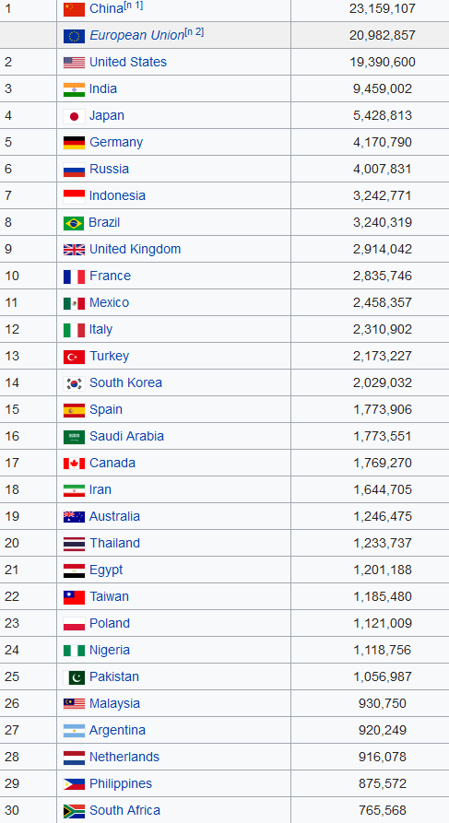
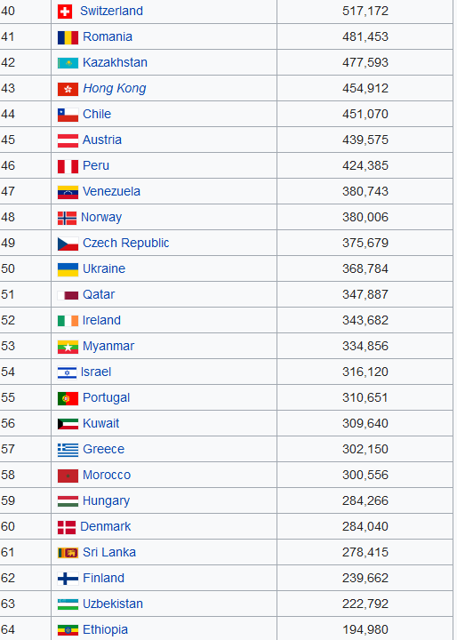
HDP v USD, přepočteno PPP

Slide 22
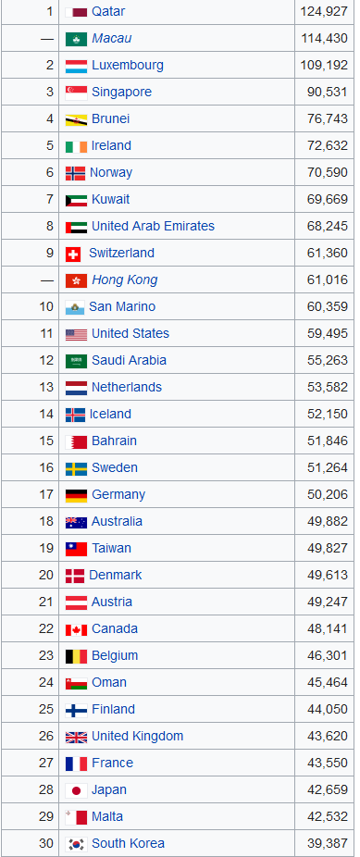
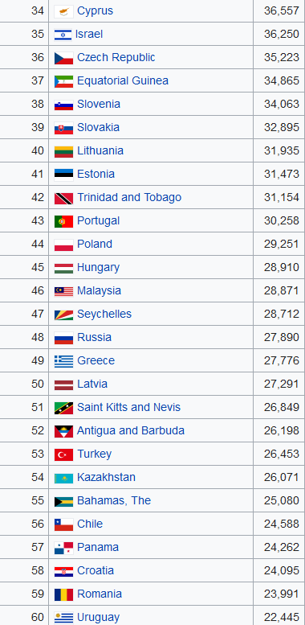
HDP/ob. v USD, přepočteno PPP

Slide 23
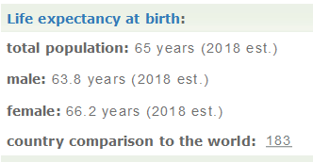
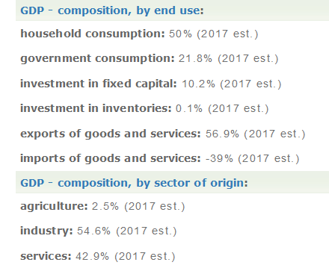
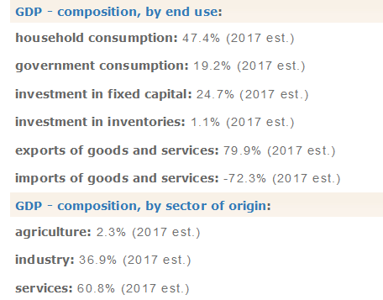
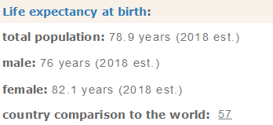
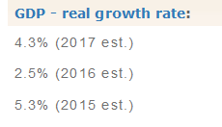
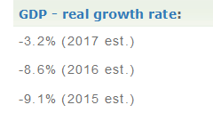
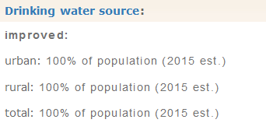
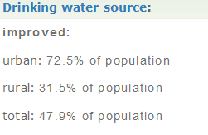
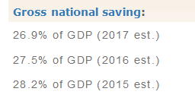
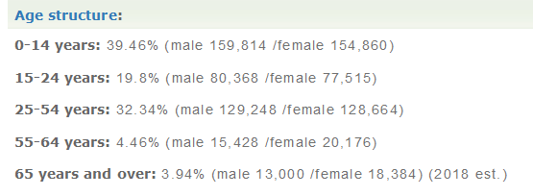
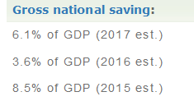
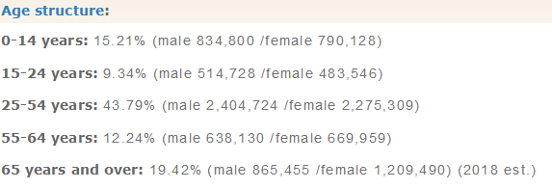
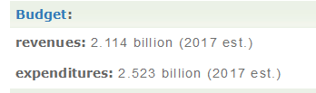



Rovníková Guinea
Česko

Slide 24
Robert Kennedy kdysi řekl:
„hrubý domácí produkt nehodnotí kvalitu dětské zdravotní péče, rovněž nevypovídá o kvalitě jejich vzdělání, nebo jak děti tráví volný čas. Nezahrnuje v sobě krásu naší poezie nebo sílu manželských svazků, inteligenci politických diskuzí ani bezúhonnost našich státních úředníků. Neměří odvahu, moudrost ani vlastenectví. Stručně řečeno neměří nic, co činí náš život hlubokým a krásným, a říká nám o Americe vše mimo to, proč bychom měli být hrdi na to, že jsme Američany.“
Notes:
csvukrs

Slide 25
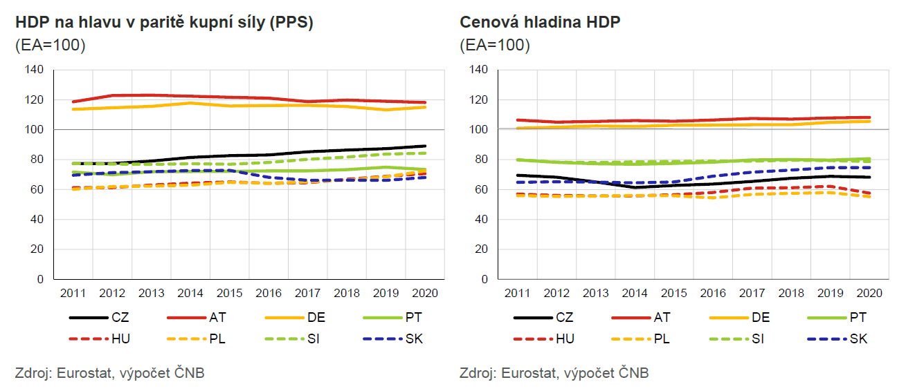
Sladěnost české ekonomiky
Notes:
csvukrs

Slide 26
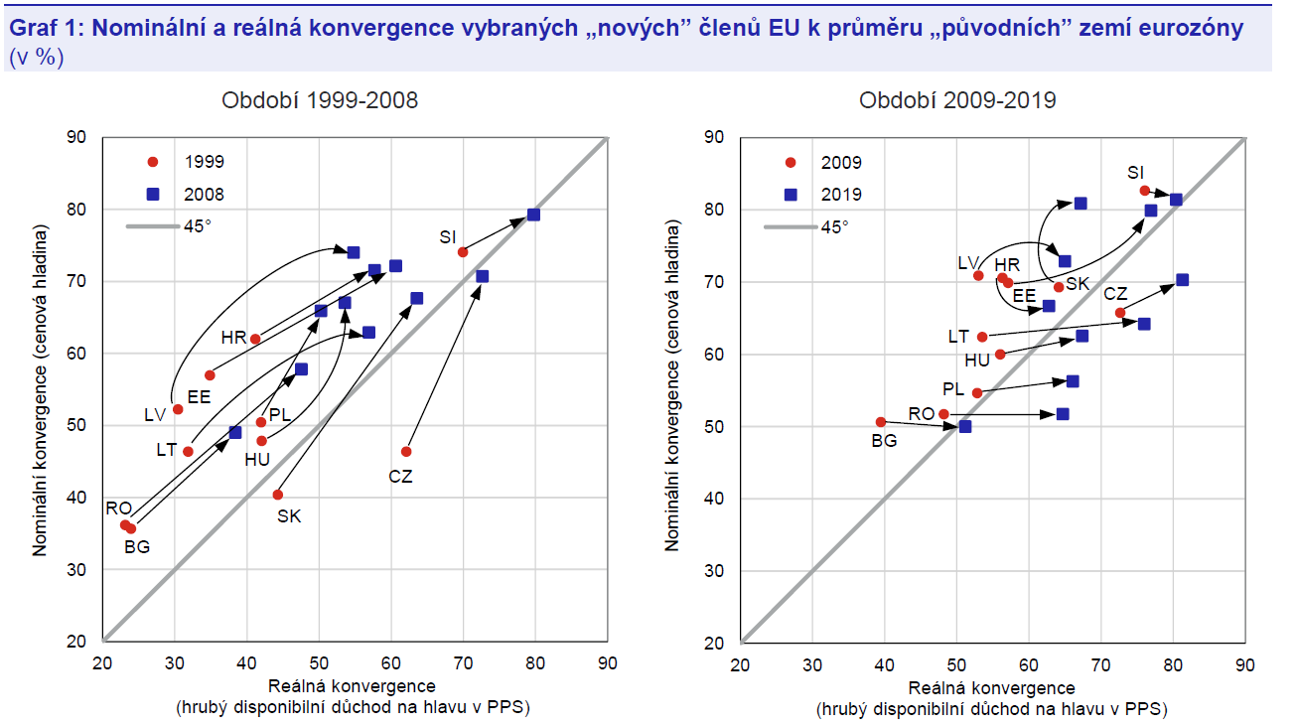
Vývoj v eurozóně
Notes:
csvukrs

Slide 27
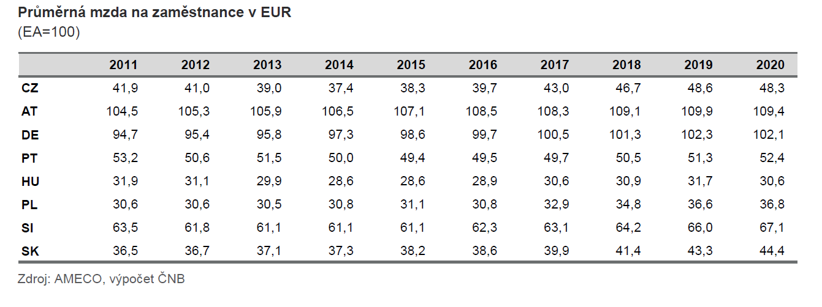
Sladěnost české ekonomiky
Notes:
csvukrs

Slide 28
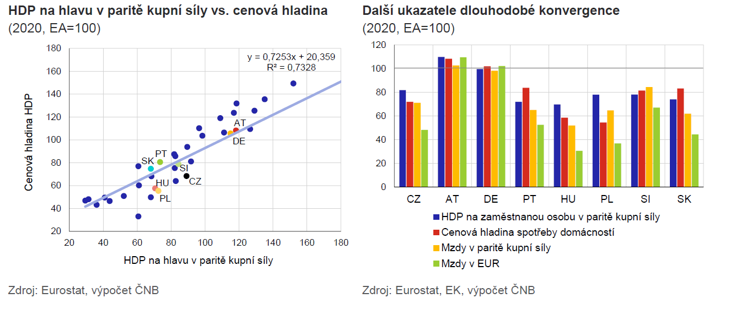
Strukturální vývoj české ekonomiky
Notes:
csvukrs

Slide 29
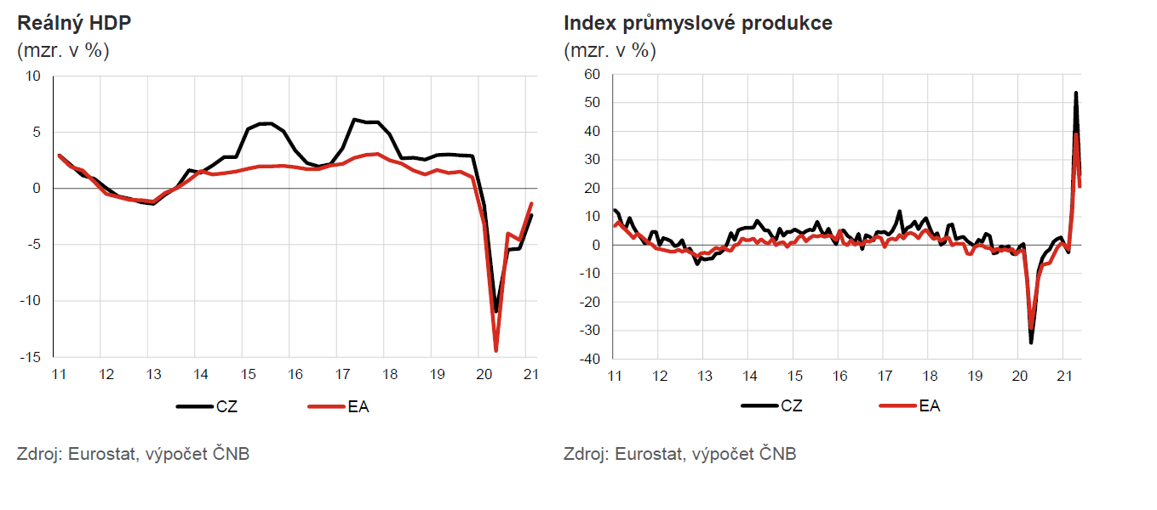
Sladěnost české ekonomiky
Notes:
csvukrs

Slide 30
Notes:
csvukrs

Slide 31
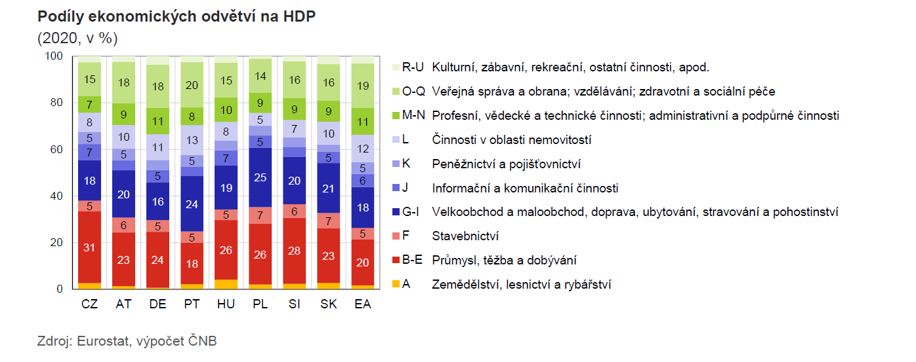
Notes:
csvukrs

Slide 32
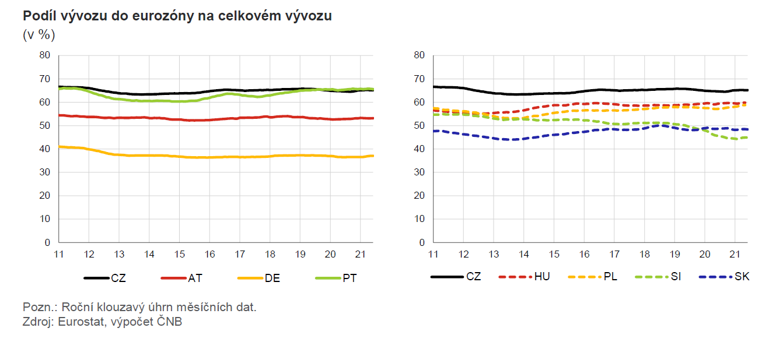
Notes:
csvukrs

Slide 33
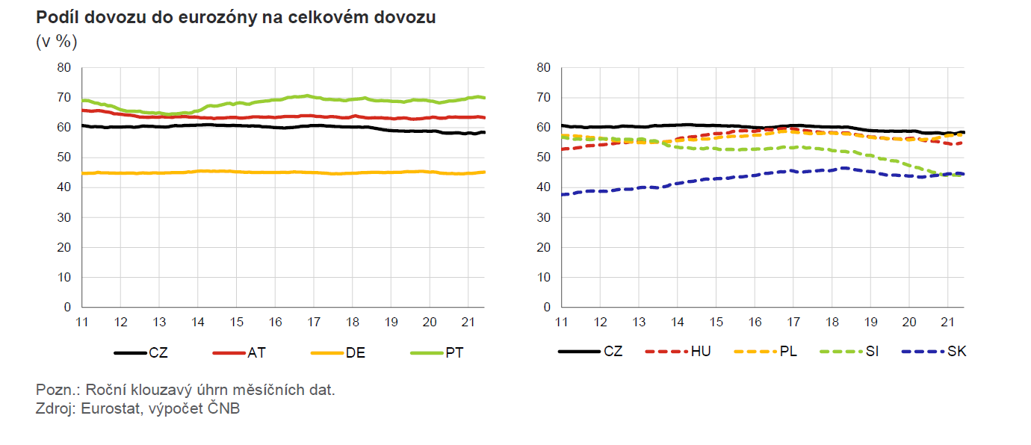
Notes:
csvukrs

Slide 34
Notes:
csvukrs

Slide 35
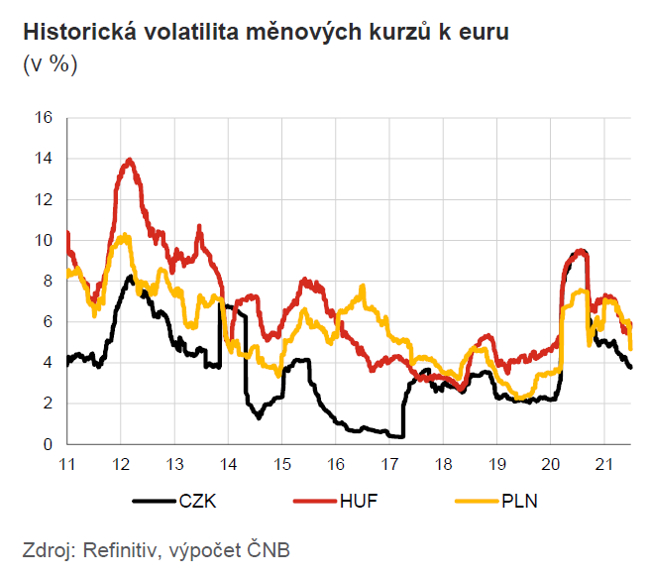
Notes:
csvukrs

Slide 36
Notes:
csvukrs

Slide 37
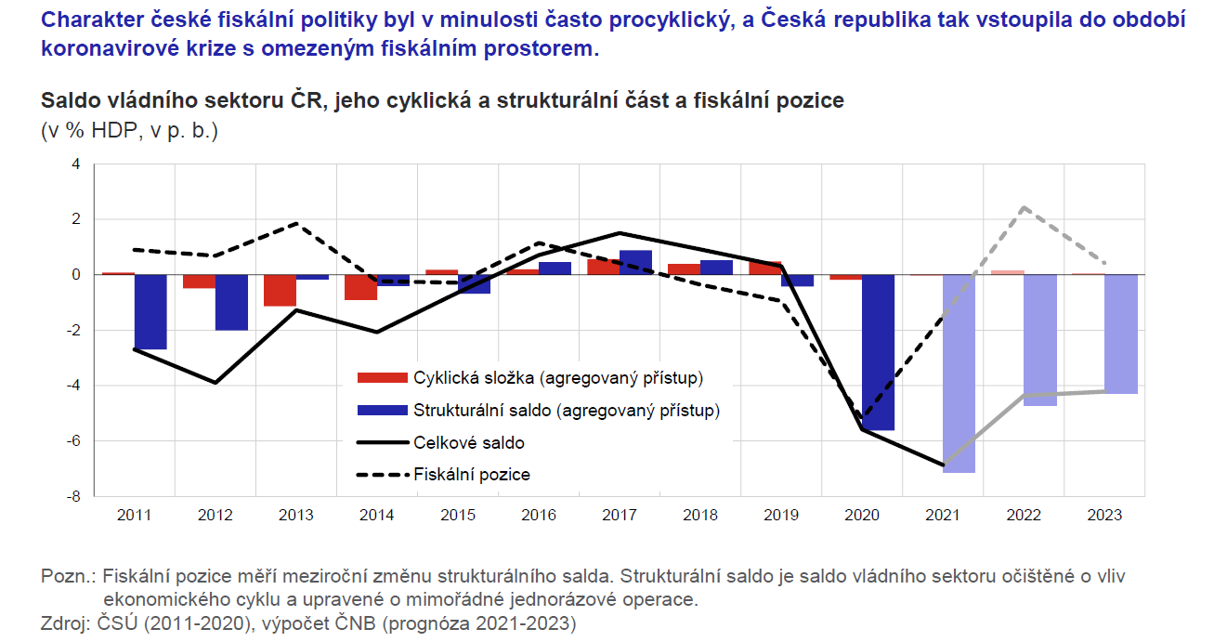
Notes:
csvukrs

Slide 38
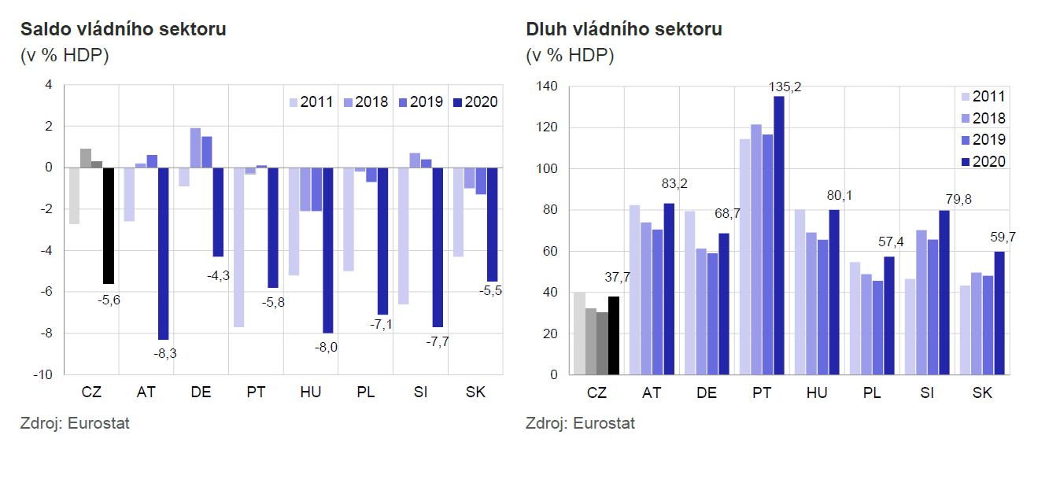
Notes:
csvukrs

Slide 39
Notes:
csvukrs

Slide 40
Kritika HDP
Součet výdajů v ekonomice (peněžní toky)
Může docházet ke zkreslení (dominance jednoho sektoru, šedá ekonomika)
Důležitá je i dimenze udržitelnosti s ohledem na přírodní zdroje, očekávané délky života, vzdělanost obyvatelstva atd.
Ekologické limity (viz. kjótský protokol a USA)
Problematika výdajů na armádu (roste G) – roste ale životní úroveň obyvatel?
Volný čas (při obětování volného času lze více pracovat a přispívat k růstu HDP), znamená to ale růst životní úrovně?
Distribuce příjmů mezi obyvateli země (SAE nebo Rovníková Guinea)
=> HDP nelze vnímat jako vhodný ukazatel blahobytu, spíše jako ukazatele produkční výkonnosti a je nutné jej doplnit dalšími dodatečnými ukazateli
Notes:
csvukrs

Slide 41
Skutečná individuální spotřeba (AIC)
je objektivnějším měřítkem životní úrovně než hrubý domácí produkt na hlavu. Kromě výdajů domácností zahrnuje také zboží a služby placené vládními či neziskovými institucemi poskytované zdarma domácnostem (typicky školství, zdravotnictví
Vyjadřuje, kolik zboží a služeb jednotlivci skutečně spotřebují a je jedno, zda je platili oni, stát či neziskové organizace. Ukazatel AIC se využívá, protože nezkresluje výkonnost ekonomiky jako hrubý domácí produkt. Ten totiž zohledňuje jen to, co se v dané zemi vyrobí
Např. pokud je stomatologická péče hrazena v jedné zemi vládními institucemi a v jiné zemi domácnostmi, mezinárodní srovnání na bázi výdajů na konečnou spotřebu domácností by neporovnávalo podobné veličiny, zatímco srovnání na bázi skutečné individuální spotřeby ano.
Notes:
csvukrs

Slide 42
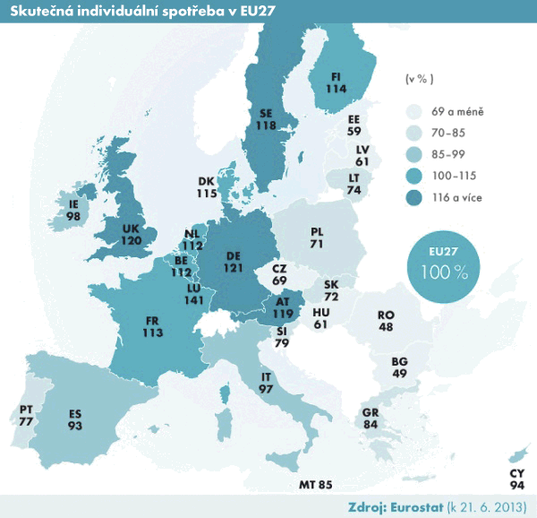
Notes:
csvukrs

Slide 43
Index lidského rozvoje (HDI)
Ekonomický růst (růst produkce) vs. ekonomický rozvoj
Ekonomický rozvoj jako multidimenziální fenomén
pro srovnání klíčových rozměrů lidského rozvoje, mezi které patří kromě ekonomického růstu i dlouhý a zdravý život, přístup ke vzdělání a životní standard
Součástí indexu jsou:
Očekávaná délka života
Délka vzdělávání
HDP /HDI
Notes:
csvukrs

Slide 44
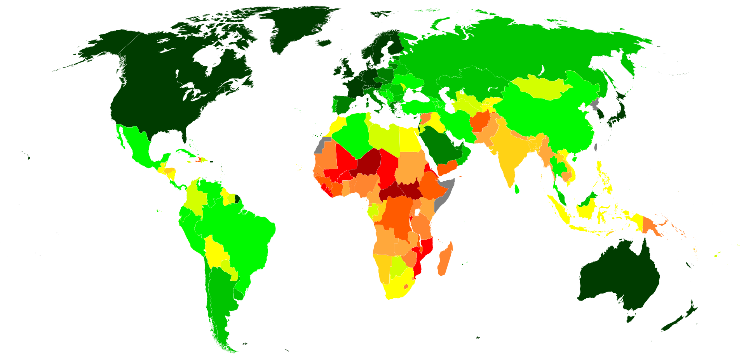
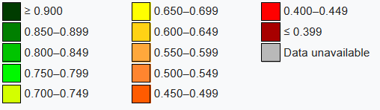
Notes:
csvukrs

Slide 45
Index štěstí (hapiness)
Zajímavým zjištěním je, že od určitého bodu naplnění materiální potřeby už štěstí neroste
Podle Bhútánského národního štěstí, které je založeno na podpoře udržitelného rozvoje, zachovávání a podpoře kulturních hodnot, přirozeném životním prostředí a na dobré vládě.
Kromě tvrdých dat typu HDP se měří i měkké parametry získávané z odpovědí respondentů v rámci šetření Gallup World Poll (ekonomie, psychologie apod.)
Notes:
csvukrs

Slide 46
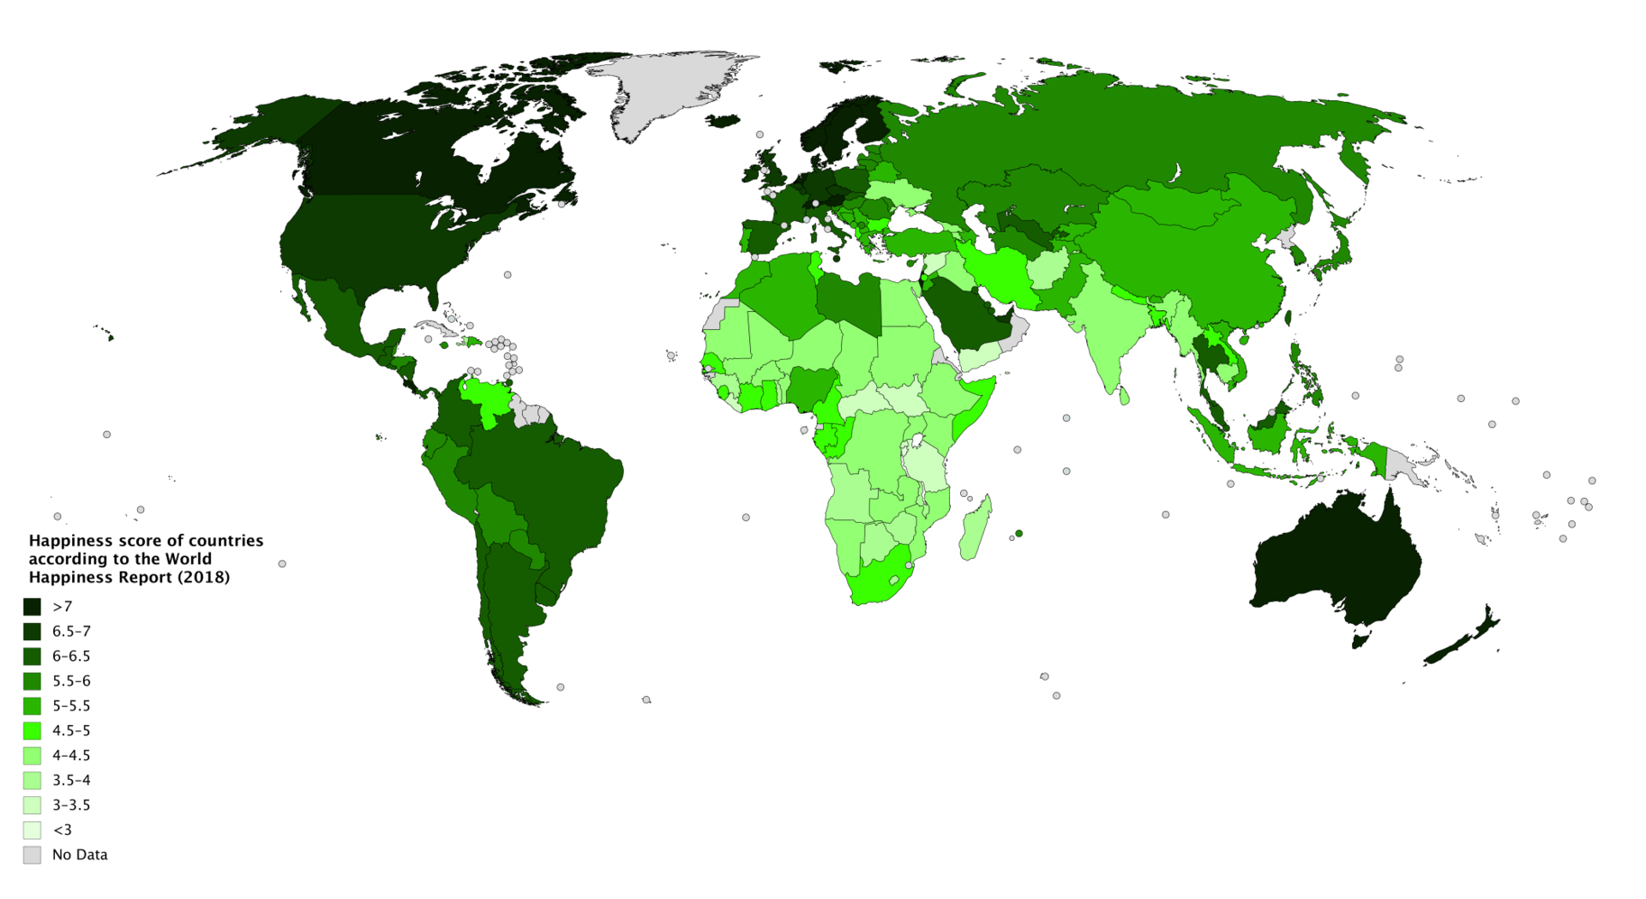
Notes:
csvukrs

Slide 47
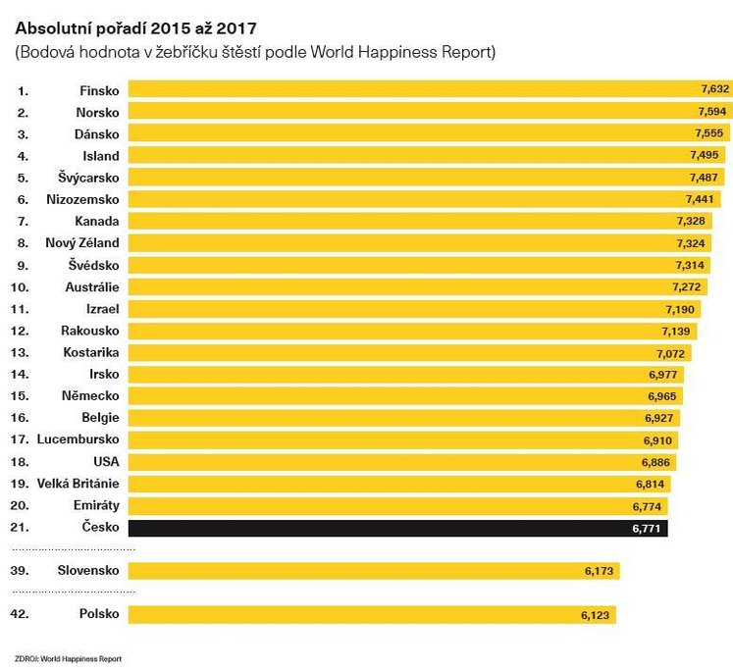
Notes:
csvukrs

Slide 48

Estimace vývoje poměru populace 65+ na populaci 15 - 64
Notes:
csvukrs

Slide 49

Dopad stárnutí na veřejné výdaje v letech 2016 až 2070 (% GDP)
Notes:
csvukrs

Slide 50
Hlavní obchodní partneři ČR
Notes:
csvukrs

Slide 51
Notes:
csvukrs

Slide 52
Notes:
csvukrs

Slide 53
Notes:
csvukrs

Slide 54
Děkuji za pozornost

